Slide 1



SalvaPOS
Integrantes:
Richard Araneda
Pablo Avila
Docente Instructor : Christian Lazcano - ch.lazcano@profesor.duoc.cl

Slide 2


Introducción
En este proyecto tenemos como objetivo desarrollar un sistema de punto y venta (POS) especializado para una farmacéutica en la cual as farmacias requieren soluciones tecnológicas que permitan gestionar de manera eficiente las ventas, inventarios, y atención al cliente, garantizando un servicio ágil y preciso.
Finalidad
Lo que nosotros vamos a implementar es
Gestion de Inventario , Procesamiento de ventas , Procesamiento de pagos con todo eso lo veremos en Product Backlog en Trello
Requerimientos de alto nivel :
Gestión de Inventario
Procesamiento de Ventas
Gestión de Precios y Promociones
Procesamiento de pagos

Slide 3


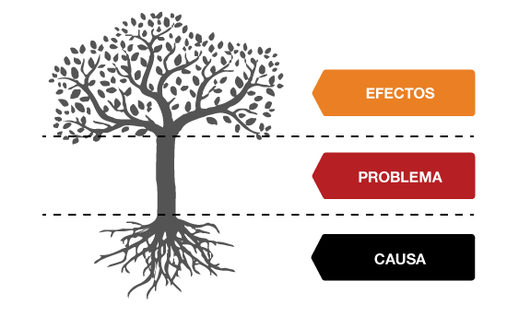


Problema
Efectos
La ineficiencia operativa en la farmacia
Problema
Sobre el Inventario
Sobre las Ventas y Atención al Cliente
Sobre el Cumplimiento de Normativas
Sobre la Toma de Decisiones
Sobre las Finanzas
Causas
Falta de Automatización
Capacitación Insuficiente
Procesos Desactualizados
Limitaciones Presupuestarias

Slide 4





Definir el Insight
Definiremos la principal necesidad a Resolver
La ineficiencia operativa en la farmacia
-Control de inventario
-Gestion de ventas
Creacion de software punto de venta
SalvaPOS

Slide 5




Gestión de Inventario:
Rastrea las ventas en tiempo real, alerta sobre productos con bajo stock y sugiere pedidos de reabastecimiento. Esto asegura que siempre haya suficientes medicamentos y productos disponibles.
01
Procesamiento de Ventas:
Permite transacciones rápidas y precisas, escaneo de productos y procesamiento de múltiples formas de pago, mejorando la experiencia del cliente.
Qué hace el sistema
Procesamiento de pagos:
Permite procesar pagos con tarjetas de crédito, débito, efectivo y sistemas de pago móvil.
Gestión de Precios y Promociones:
Permite gestionar y aplicar cambios de precios y promociones a todos los puntos de venta de manera centralizada y automática.

Slide 6


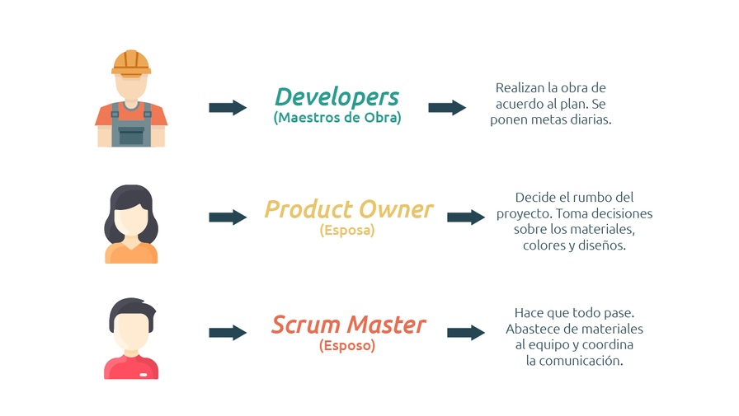
SalvaPOS - Metodologia AGILE
Developers: Richard Araneda , Pablo Avila
Product Owner: CHRISTIAN RODRIGO LAZCANO
Scrum Master: Pablo Avila

Slide 7





SalvaPOS - EPICAS
01
1.Gestión de Inventario
Épica: Control de Inventario
Descripción: Este módulo será responsable de registrar y mantener el inventario de productos, proporcionando alertas sobre stock bajo y fechas de vencimiento de productos críticos.
Definición:
Registro de productos y medicamentos.
Actualización automática de stock.
Alertas automáticas para productos con baja disponibilidad y próximos a vencer.
EPICA 1
EPICA 2
REQ. ALTO NIVEL
02
2. Procesamiento de Ventas
Épica: Gestión de Ventas
Descripción: Esta épica cubrirá todo el proceso de ventas en la farmacia, desde la facturación hasta el procesamiento de pagos, asegurando una transacción rápida y eficiente.
Definición:
Creación de boletas o facturas.
Procesamiento de diferentes métodos de pago (efectivo, tarjetas, transferencias).
3. Gestión de Precio y promociones
Épica: Gestión de precio y promoción
Descripción:
Esta épica se centrará en la configuración, administración y ejecución de estrategias de precios y promociones dentro del sistema POS. Incluye la capacidad de crear descuentos generales o específicos por producto.
Definición:
Creación y actualización de precios base para los productos.
Configuración de descuentos y promociones por categoría, producto
03
LEVEL
UP

Slide 8





SalvaPOS - Programas
Programas

Slide 9
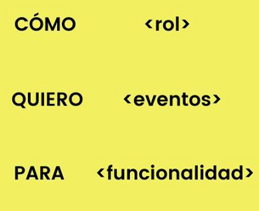
SalvaPOS - Historia de Usuario
01
EPICA 1
A
Reportes de Ventas y Análisis
Como: Propietario de la farmacia
Quiero: Generar reportes detallados de ventas y análisis de desempeño
Para que: Pueda tomar decisiones informadas sobre la gestión de inventario, estrategias de marketing y la planificación de futuras compras
EPICA 2
Historia de Usuario
02
Registrar una Venta
Como: Cajero de la farmacia
Quiero: Registrar la venta de un medicamento de manera rápida y precisa
Para: Asegurar que la transacción se complete sin errores y que el inventario se actualice automáticamente
F
03
Gestión de Inventario
Como: Gerente de la farmacia
Quiero: Monitorear y gestionar el inventario en tiempo real
Para que: Pueda asegurarme de que nunca falten productos esenciales y evitar sobrestock o productos caducados
D

Slide 10
SalvaPOS
Pablo Avila - Richard Araneda
Docente Instructor : Christian Lazcano - ch.lazcano@profesor.duoc.cl

